Slide 1
ĐỀ 39
PHÂN TÍCH DỮ LIỆU KIỂM THỬ VÀ DỰ ĐOÁN
KHẢ NĂNG TEST CASE THẤT BẠI
Thuật toán: Logistic Regression
Nhóm 7 – Lớp 523100B
Thành viên: ........................................
Giảng viên: ........................................

Slide 2
1. Bài toán và mục tiêu
2
Bài toán: sử dụng dữ liệu kiểm thử phần mềm để dự đoán một test case có khả năng Pass hay Fail.
Mục tiêu 1: kiểm tra, làm sạch và phân tích đặc điểm của dữ liệu test case.
Mục tiêu 2: xác định mối liên hệ giữa các yếu tố như độ phức tạp, lỗi trước đó, thay đổi mã nguồn và kết quả kiểm thử.
Mục tiêu 3: xây dựng mô hình Logistic Regression dự đoán Failed = 0 (Pass) hoặc Failed = 1 (Fail).
Mục tiêu 4: đánh giá mô hình bằng Accuracy, Precision, Recall, F1-score và ROC-AUC.

Slide 3
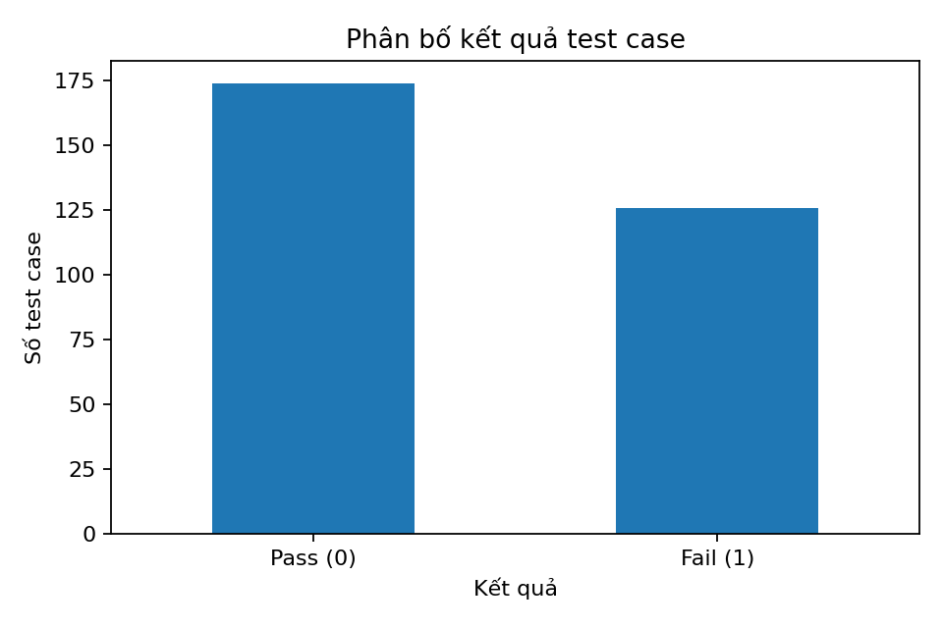
2. Dữ liệu sử dụng
3
Dữ liệu ban đầu: 302 dòng × 8 cột; sau xóa trùng còn 300 test case.
TestCaseID: mã test case.
ExecutionTime: thời gian thực thi test case.
Complexity: mức độ phức tạp (1–10).
PreviousFailures: số lần thất bại trước đó; CodeChanges: số thay đổi mã nguồn.
TesterExperience: kinh nghiệm người kiểm thử; TestType: loại kiểm thử.
Failed: biến mục tiêu — 0 = Pass, 1 = Fail.
Phân bố kết quả Pass/Fail

Slide 4
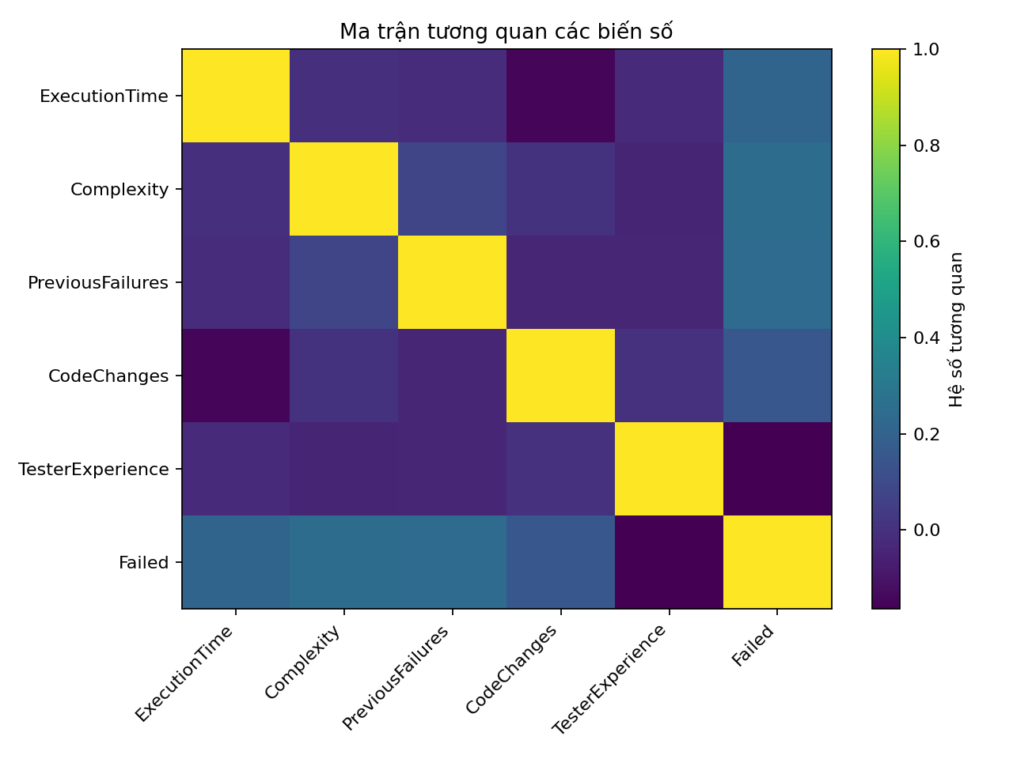
3. Kiểm tra, tiền xử lý và thống kê
4
Phát hiện 3 giá trị thiếu ở TesterExperience và 2 dòng trùng.
Phát hiện Complexity = 12 và CodeChanges = -2 là các giá trị không hợp lệ.
ExecutionTime có ngoại lệ; xác định bằng phương pháp IQR và giới hạn về ngưỡng IQR.
Giá trị thiếu/không hợp lệ được xử lý bằng median trong pipeline.
Một số tương quan với Failed: Complexity ≈ 0,246; PreviousFailures ≈ 0,243; ExecutionTime ≈ 0,212; TesterExperience ≈ -0,164.

Slide 5
4. Cơ sở toán học và Logistic Regression
5
z = b₀ + b₁x₁ + b₂x₂ + ... + bₙxₙ
P(Fail = 1 | X) = 1 / (1 + e⁻ᶻ)
Hàm sigmoid biến giá trị z thành xác suất từ 0 đến 1.
Nếu xác suất ≥ 0,5 → dự đoán Fail (1); nếu < 0,5 → dự đoán Pass (0).
Dữ liệu được chia 80% Train và 20% Test: 240 test case huấn luyện, 60 test case kiểm tra.
Các biến số được chuẩn hóa; TestType được One-Hot Encoding trước khi đưa vào mô hình.

Slide 6
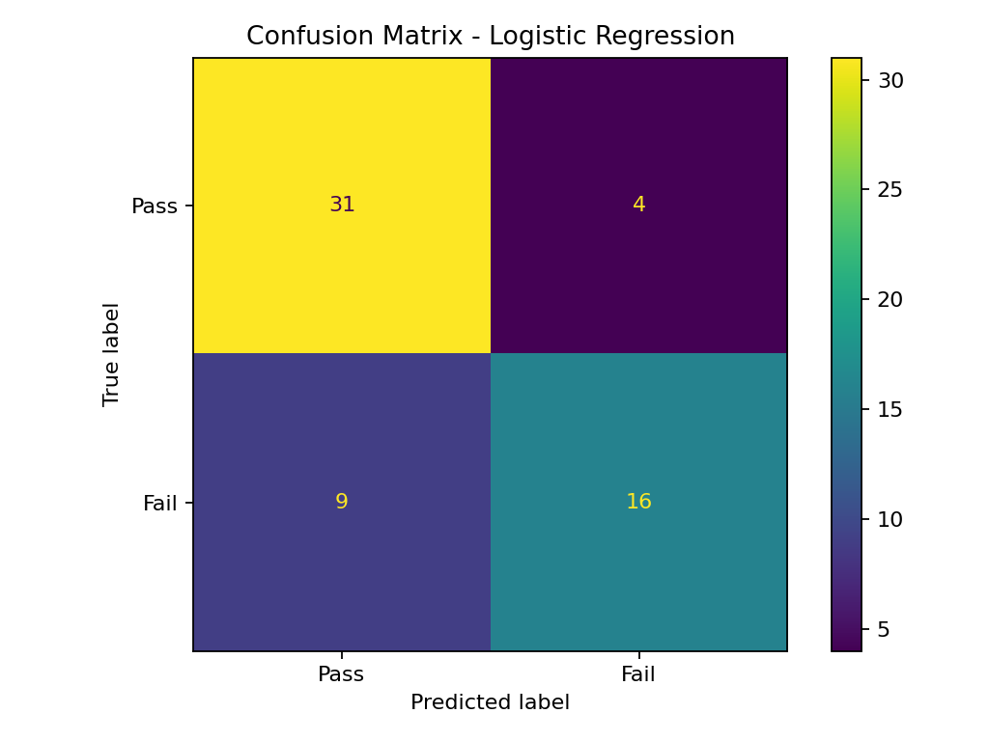
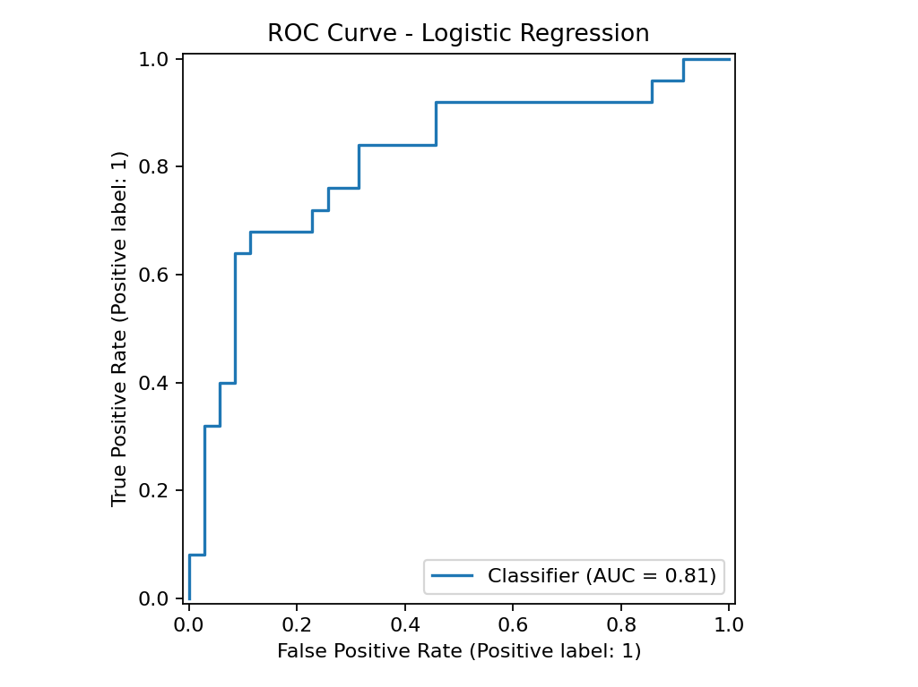
5. Kết quả mô hình
6
Accuracy
78,33%
Precision
80,00%
Recall
64,00%
F1-score
71,11%
ROC-AUC
81,14%

Slide 7
6. Nhận xét và kết luận
7
Logistic Regression dự đoán đúng khoảng 78,33% test case trên tập kiểm tra.
Precision 80%: khi mô hình dự đoán Fail, phần lớn các dự đoán đó là đúng.
Recall 64%: mô hình phát hiện được 64% số test case Fail thực tế; vẫn còn các trường hợp Fail bị bỏ sót.
Trong bộ dữ liệu này, Complexity, PreviousFailures và ExecutionTime có tương quan dương với Failed; TesterExperience có tương quan âm.
Mô hình phù hợp làm mô hình phân loại cơ sở vì đầu ra chỉ có hai lớp Pass/Fail và xác suất dự đoán dễ diễn giải.
Hướng phát triển: bổ sung dữ liệu kiểm thử thực tế, thêm thuộc tính liên quan và so sánh Logistic Regression với Decision Tree/Random Forest.

